Slide 1
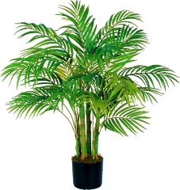
আজকের পাঠে সবাইকে
স্বাগতম

Slide 2
পাঠপরিচিতি
শ্রেনিঃ ১ম
বিষয়ঃ গণিত
পাঠ শিরোনামঃবিয়োগের ধারণা
(১ থেকে ১০ )
সময়ঃ ৪০ মিনিট
আজ আমরা পড়বো

Slide 3
শেখর মুখার্জৗ
সহকারি শিক্ষক
মাইলোড়া সরকারি প্রাথমিক বিদ্যালয় ,
মোহনগঞ্জ, নেত্রকোণা।
প
রি
চি
তি

Slide 4
শিখনফল
১০.১.১ এক গুচ্ছ উপকরণ থেকে কয়েকটি উপকরণ বাদ দিলে কয়টি থাকে তা বলতে পারবে।
১০.১.২ এক গুচ্ছ উপকরণ থেকে কয়েকটি বাদ দিলে কয়টি থাকে তা সংখায় বলতে ও লিখতে পারবে।

Slide 5
চল আমরা একটি ছড়া গান বলি।
ছড়া
জয়নব ইসলাম
আমার আছে পাঁচটি ফুল
দিলাম তোমায় দুটি,
এখন আমার কয়টি ফুল
বলতে পার কী?
বেশি ছিল-কমে গেল
তোমায় দিলাম বলে,
বেশি থেকে কমে গেলে
বিয়োগ তারে বলে।

Slide 6
আজকে আমরা শিখবো
বিয়োগ

Slide 7
বাস্তব পর্যায়

Slide 8
মার্বেল, কাঠির মাধ্যমে
বিয়োগের ধারণা

Slide 9
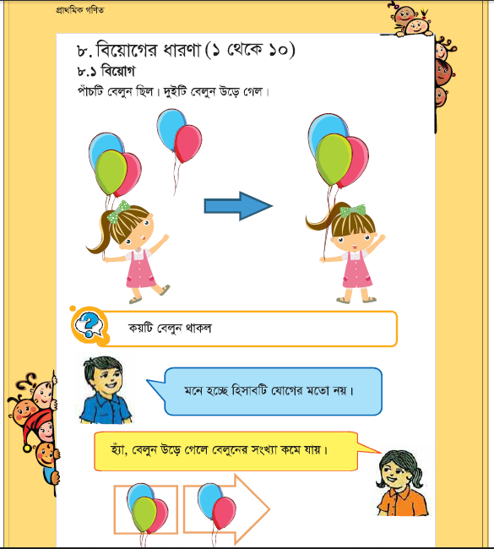
পাঠ্য বই এর ৩৯ পৃষ্ঠা বের করে মনোযোগ দিয়ে দেখ ?

Slide 10
বলতো এখানে কয়টা প্রজাপতি আছে?
৫টি
২টি প্রজাপতি উড়ে গেল এখন কয়টা প্রজাপতি আছে?
৩টি
৩
5 - 2 = 3
পাঁচ বিয়োগ দুই সমান তিন

Slide 11
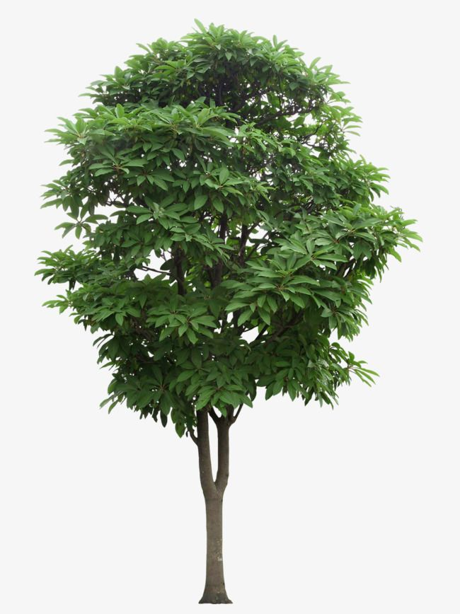
গাছে কয়টা পাখি আছে?
৬টি
কয়টি পাখি উড়ে গেছে?
২টি
কয়টি পাখি আছে?
৪টি
৬ - ২ = ৪

Slide 12
কয়টি ফুল আছে?
৫টি
৫ - ৩ = ২
কয়টি ফুল চলে গেলো?
৩টি
কয়টি ফুল আছে?
২টি

Slide 13
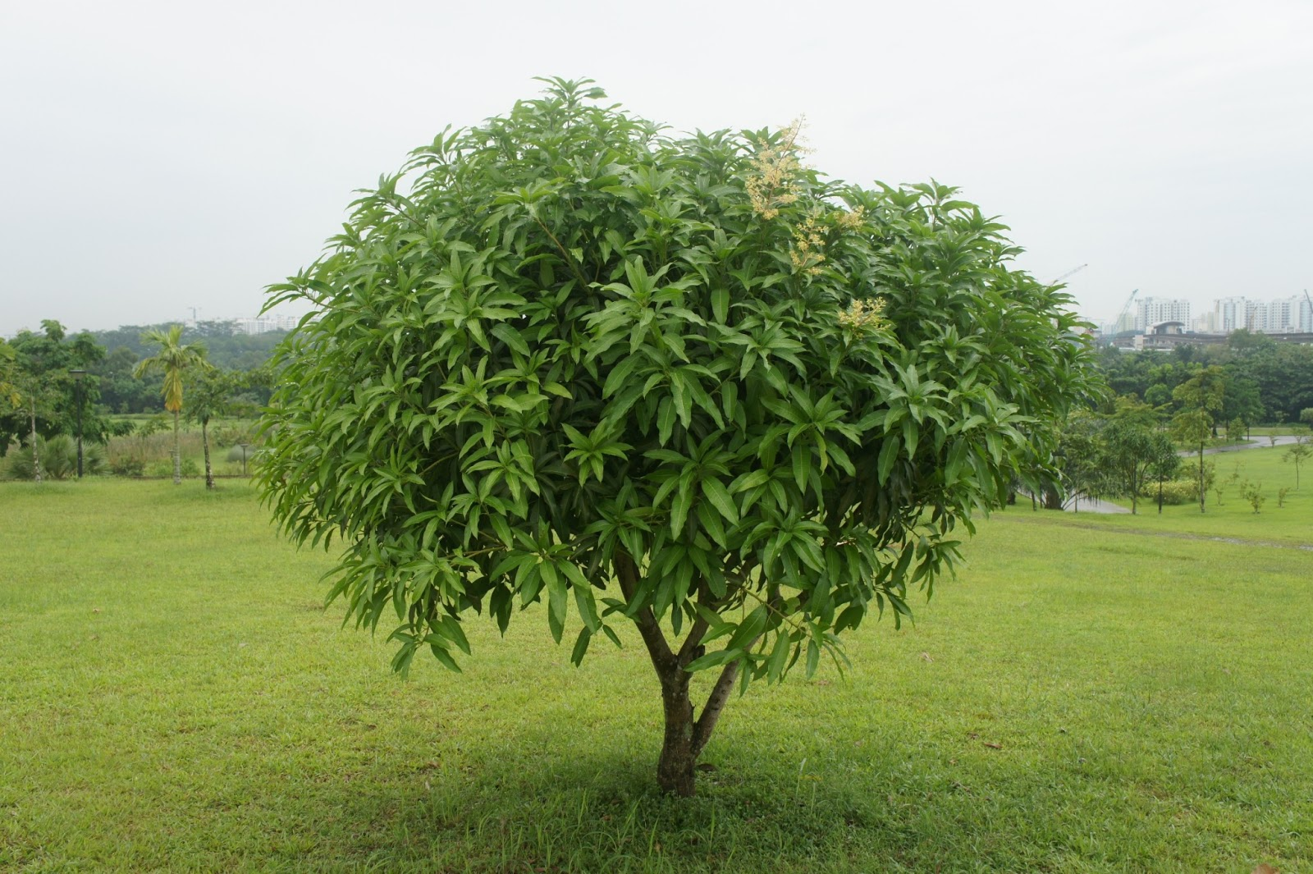
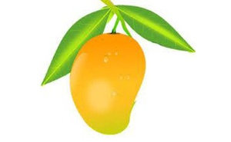
৭টি
গাছে কয়টি আম আছে?
নিচে কয়টি আম পরে আছে?
৫টি
গাছে কয়টি আম রইলো?
৭ - ২ = ৫
২টি

Slide 14
দলীয় কাজ
শাপলা দল
গোলাপ দল
৫ – ৩ =
৫ – ২ =
২
৩
৮ – ৪ =
৭ – ৩ =
৪
৪

Slide 15
মূল্যায়ন
1
২ – ১ =
৪ – ২ =
8– ২ =
2
6

Slide 16
বাড়ির কাজ
পাঠ্য বই এর ৪১ পৃষ্ঠার ১ থেকে ৫ নং বিয়োগ গুলো খাতায় লিখে আনবে ।

Slide 17
ধন্যবাদ

